Slide 1
WAP สำหรับสั่งงานคอมพิวเตอร์ทางไกล
WAP for controlling a remote computer
อาจารย์ที่ปรึกษา
ดร.วิศิษฏ์ หิรัญกิตติ
จัดทำโดย
นายวสุ ยุทธศิลป์ รหัส 40010705
นายวัชรบูรณ์ บุษรากุล รหัส 40010707

Slide 2
โครงสร้างของระบบ
ประกอบด้วย 3 ส่วนคือ
1. เซิร์ฟเวอร์
2. อุปกรณ์ WAP (เครื่องโทรศัพท์เคลื่อนที่)
3. เครื่องคอมพิวเตอร์ทางไกล

Slide 3
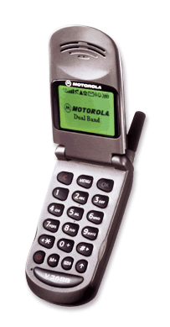
โครงสร้างของระบบ (เซิร์ฟเวอร์)
เซิร์ฟเวอร์
เว็บเซิร์ฟเวอร์
+
จาวาเซิร์ฟเล็ต
RMI Server
ฐานข้อมูล

Slide 4
โครงสร้างของระบบ (เครื่องโทรศัพท์เคลื่อนที่)
เซิร์ฟเวอร์
เว็บเซิร์ฟเวอร์
+
จาวาเซิร์ฟเล็ต
WAP
เกทเวย์
เครือข่าย
ไร้สาย
เครือข่าย
อินเทอร์เน็ต

Slide 5
โครงสร้างของระบบ (เครื่องคอมพิวเตอร์ทางไกล)
เซิร์ฟเวอร์
RMI Server
เครือข่าย
อินเทอร์เน็ต

Slide 6
ส่วนประกอบของระบบ
ประกอบด้วย
1. กลุ่มผู้ใช้ แบ่งเป็น
1.1 กลุ่มผู้ใช้เครื่องโทรศัพท์เคลื่อนที่
1.2 กลุ่มผู้ใช้เครื่องคอมพิวเตอร์ทางไกล
2. บริการของระบบ ประกอบด้วย
2.1 กลุ่มบริการรับและส่งข้อความ
2.2 กลุ่มการดำเนินการเกี่ยวกับไฟล์
2.3 กลุ่มการสั่งงานคอมพิวเตอร์ทางไกล

Slide 7
ส่วนประกอบของระบบ
3. ฐานข้อมูล
3.1 ตารางเก็บข้อมูลของผู้ใช้
user_name
Password
3.2 ตารางเก็บสถานะการให้สิทธิ
WAP_user_name
PC_user_name
Authorize

Slide 8
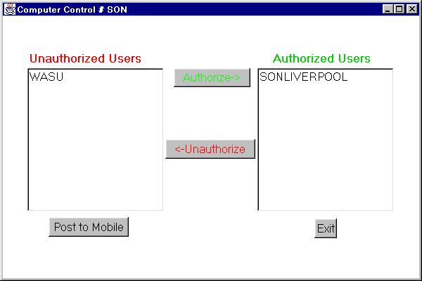
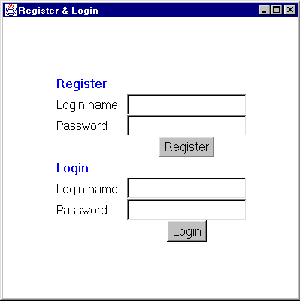
ส่วนประกอบของระบบ
4. โปรแกรมควบคุมบนเครื่องคอมพิวเตอร์ทางไกล

Slide 9
กลุ่มบริการรับและส่งข้อความ
ประกอบด้วยบริการ ดังนี้
1. บริการส่งข้อความไปยังเครื่องคอมพิวเตอร์ทางไกล
2. บริการส่งอีเมล์และส่งข้อความเข้าเพจเจอร์
3. บริการส่งข้อความจากเครื่องคอมพิวเตอร์
4. บริการอ่านข้อความ

Slide 10
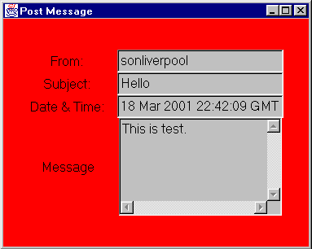
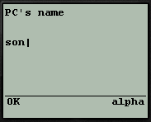
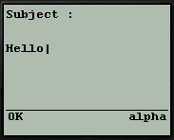
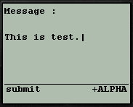
บริการส่งข้อความไปยังเครื่องคอมพิวเตอร์ทางไกล
เซิร์ฟเวอร์
เซิร์ฟเล็ต
RMI Server
ผู้ใช้พีซี

Slide 11
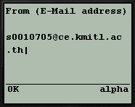
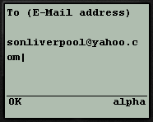
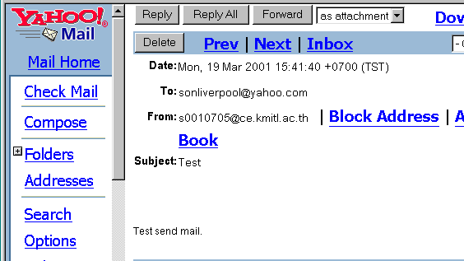
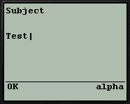
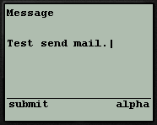
บริการส่งอีเมล์และส่งข้อความเข้าเพจเจอร์
เซิร์ฟเวอร์
เซิร์ฟเล็ต
CGI
สคริปต์

Slide 12
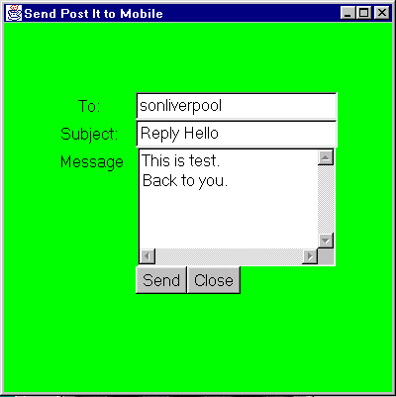
บริการส่งข้อความจากเครื่องคอมพิวเตอร์ทางไกล
เซิร์ฟเวอร์
RMI Server
ผู้ใช้WAP

Slide 13
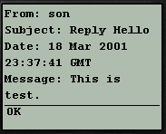
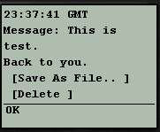
บริการอ่านข้อความ
เซิร์ฟเวอร์
เซิร์ฟเล็ต
ผู้ใช้WAP

Slide 14
กลุ่มบริการดำเนินการเกี่ยวกับไฟล์
ประกอบด้วยบริการ ดังนี้
1. บริการดึงไฟล์จากเครื่องคอมพิวเตอร์ทางไกล
2. บริการส่งไฟล์ไปยังเครื่องคอมพิวเตอร์ทางไกล
3. บริการเปิดไฟล์เพื่อแสดงบนหน้าจอ

Slide 15
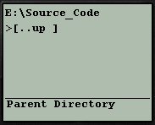
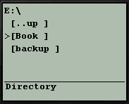
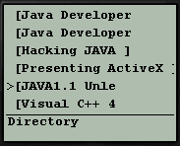
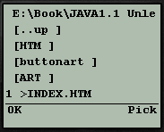
บริการดึงไฟล์จากเครื่องคอมพิวเตอร์ทางไกล
แสดงรายชื่อไฟล์
เซิร์ฟเวอร์
เซิร์ฟเล็ต
RMI Server

Slide 16
บริการดึงไฟล์จากเครื่องคอมพิวเตอร์ทางไกล
ดำเนินการส่งไฟล์
เซิร์ฟเวอร์
เซิร์ฟเล็ต
RMI Server
ผู้ใช้WAP

Slide 17
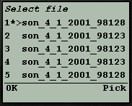
บริการส่งไฟล์ไปยังเครื่องคอมพิวเตอร์ทางไกล
เซิร์ฟเวอร์
เซิร์ฟเล็ต
RMI Server
ผู้ใช้WAP

Slide 18
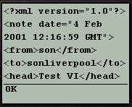
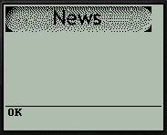
บริการเปิดไฟล์เพื่อแสดงบนหน้าจอ
เซิร์ฟเวอร์
เซิร์ฟเล็ต
ผู้ใช้WAP
ข้อความ
รูปภาพ

Slide 19
กลุ่มบริการการสั่งงานเครื่องคอมพิวเตอร์ทางไกล
ประกอบด้วยบริการ ดังนี้
1. บริการส่งคำสั่งให้เครื่องคอมพิวเตอร์ทางไกลทำงาน

Slide 20
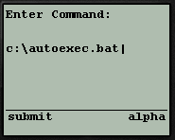
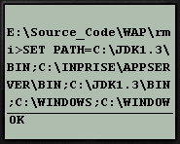
บริการส่งคำสั่งให้เครื่องคอมพิวเตอร์ทางไกลทำงาน
เซิร์ฟเวอร์
เซิร์ฟเล็ต
RMI Server
ประมวลผล
คำสั่ง
ประมวลผล
คำสั่ง

Slide 21
สรุปและวิจารณ์
บริการส่งข้อความสามารถนำไปใช้งานได้
บริการรับ-ส่งไฟล์สามารถนำไปใช้งานได้
บริการสั่งงานคอมพิวเตอร์ทางไกลสามารถใช้เป็นแนวทางเพื่อพัฒนาคำสั่ง เฉพาะด้านได้

Slide 22
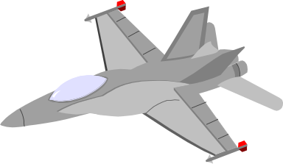


WAP

